Slide 1
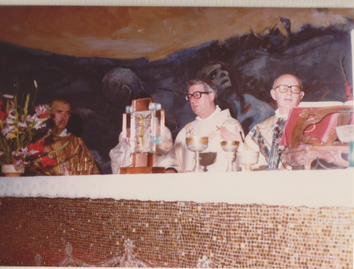
18.9.1980, XXV.o arrivo Pellegrina ad Altobello: PP. Ugo, Rossetti, Andretta, Ferre, Munaretto, Bruno

Slide 2
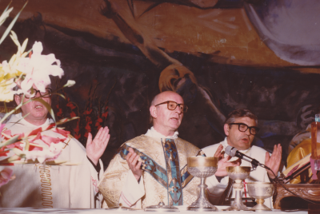

Slide 3
